Slide 1


ỦY BAN NHÂN DÂN QUẬN LONG BIÊN
TRƯỜNG TIỂU HỌC ĐÔ THỊ VIỆT HƯNG
BÀI GIẢNG ĐIỆN TỬ
KHỐI 3
MÔN: TIẾNG VIỆT

Slide 2

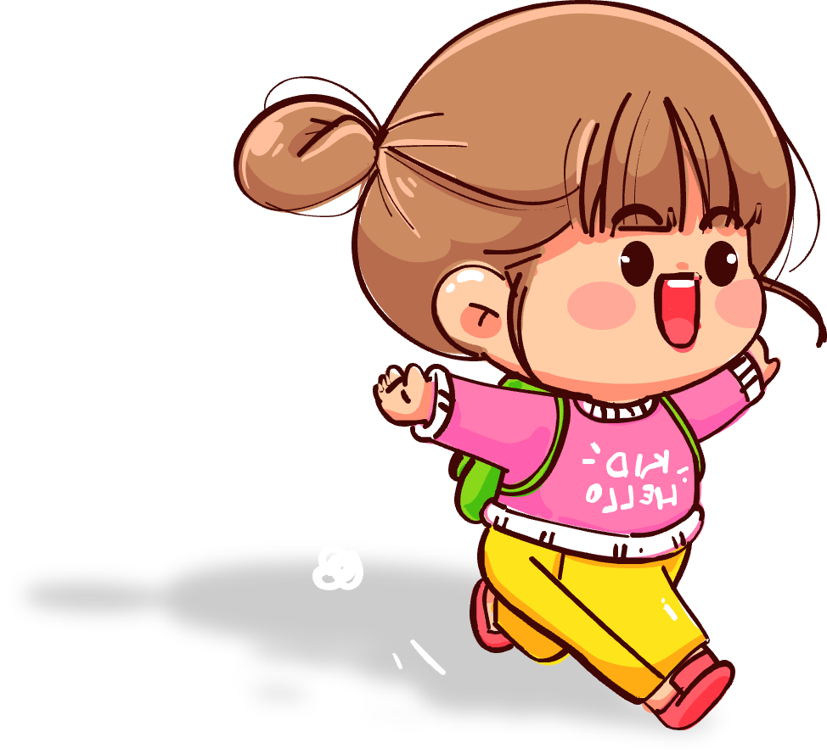
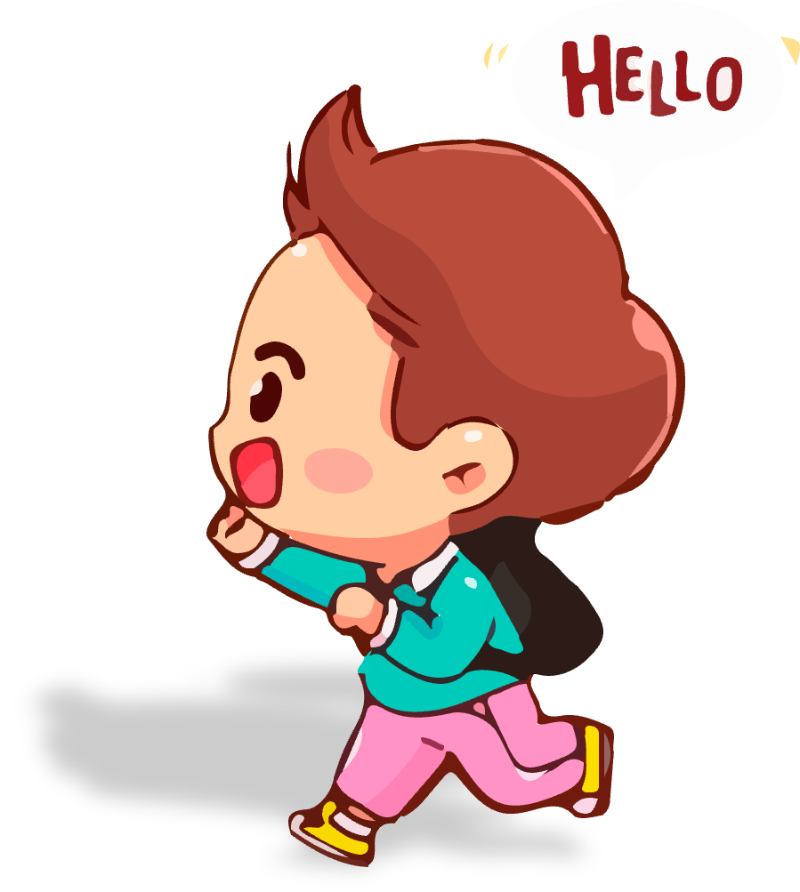
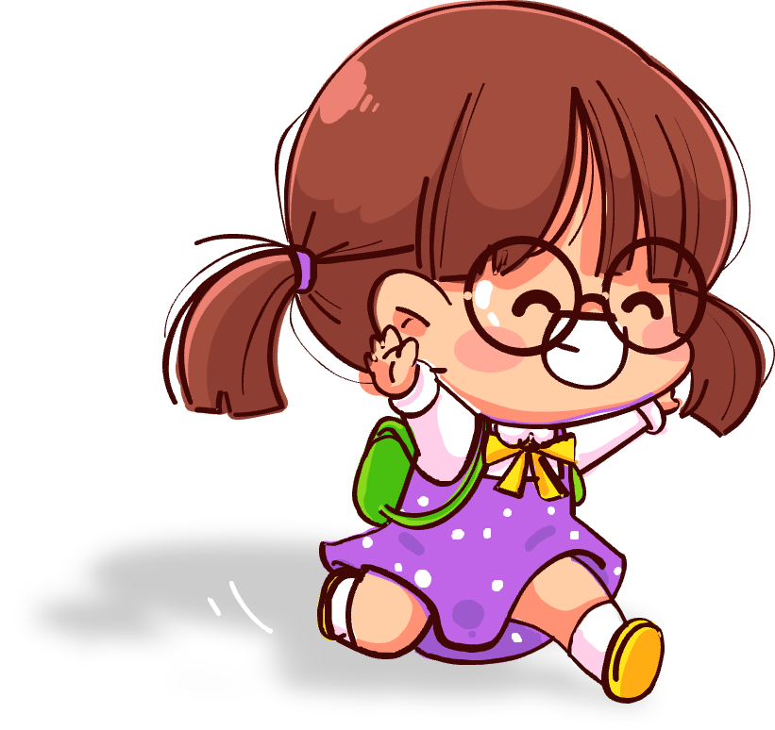
6
Chính tả: Thả diều

Slide 3


Slide 4
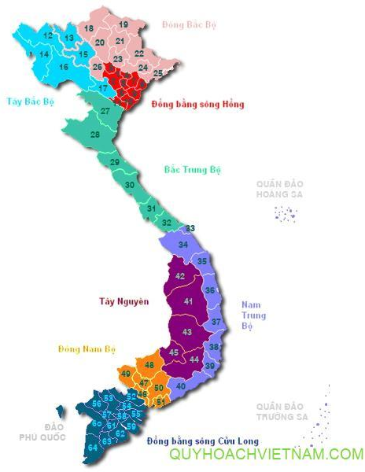
DU LỊCH XUYÊN VIỆT
41. Gia Lai
42. Kon Tum
Điền d hay gi:
no ….ó
Điền ch hay tr:
…..ơi vơi
gi
ch
43. Đăk Lăk
44. Lâm Đồng
Điền ân hay âng:
Trong ng……
Điền n hay l:
….ong trời
ần
n
Notes:
Trò chơi du lịch xuyên việt
- GV bấm vào ô tỉnh để hiện câu hỏi
- Bấm chuột vào ô câu hỏi để hiện đáp án

Slide 5
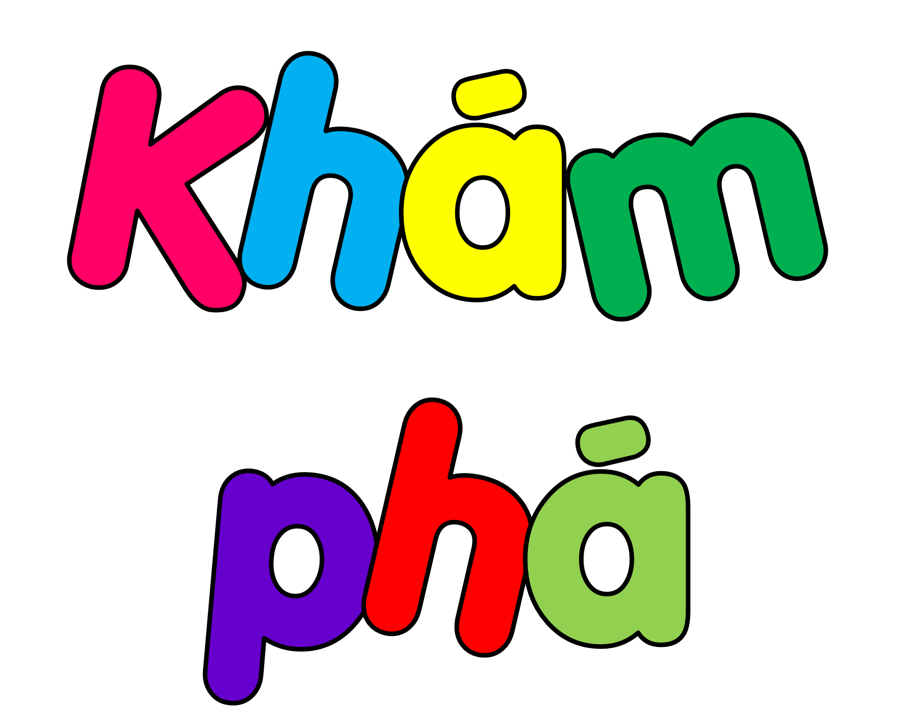

Slide 6
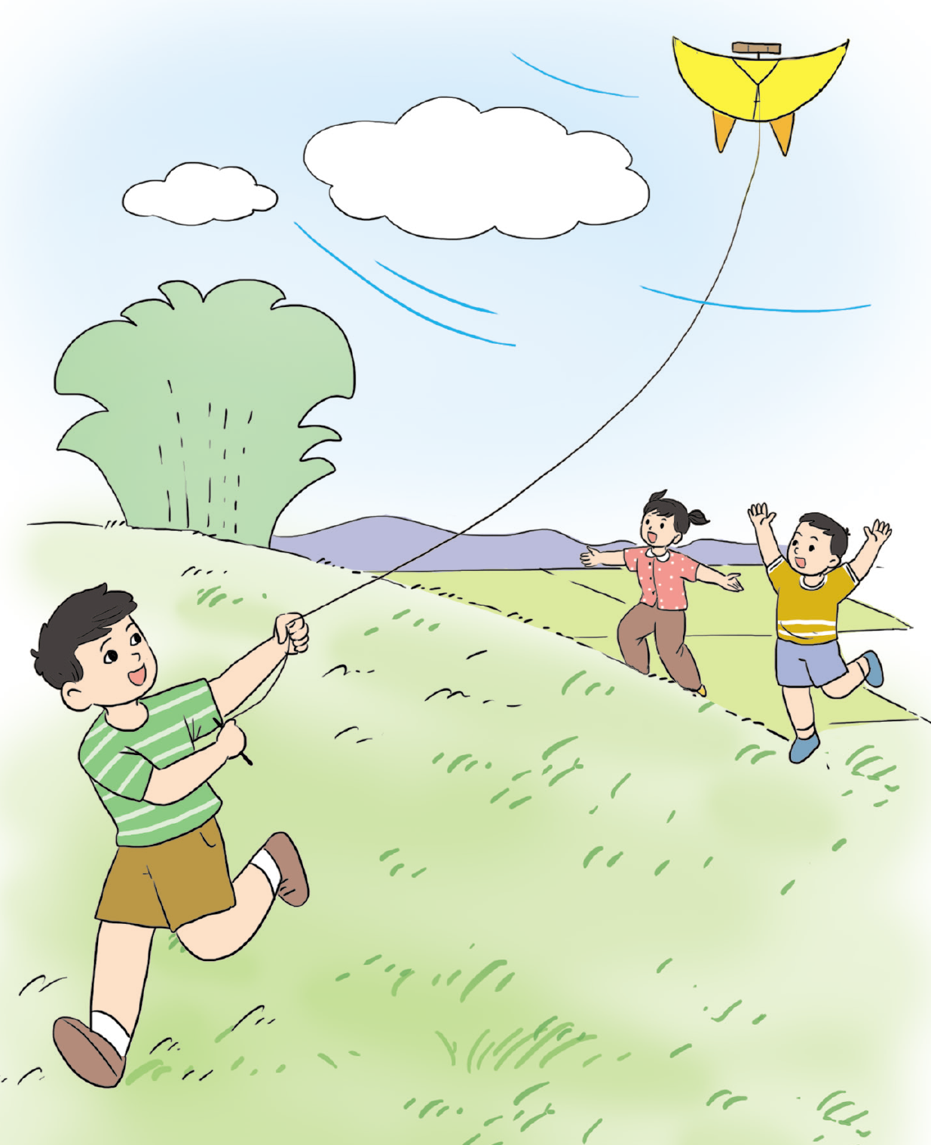
THẢ DIỀU
Cánh diều no gió
Sáo nó thổi vang
Sao trời trôi qua
Diều thành trăng vàng.
Cánh diều no gió
Tiếng nó trong ngần
Diều hay chiếc thuyền
Trôi trên sông Ngân.
Cánh diều no gió
Tiếng nó chơi vơi
Diều là hạt cau
Phơi trên nong trời.
Trong bài có những chữ nào được viết hoa?

Slide 7
THẢ DIỀU
Cánh diều no gió
Sáo nó thổi vang
Sao trời trôi qua
Diều thành trăng vàng.
Cánh diều no gió
Tiếng nó trong ngần
Diều hay chiếc thuyền
Trôi trên sông Ngân.
Cánh diều no gió
Tiếng nó chơi vơi
Diều là hạt cau
Phơi trên nong trời.
Trong bài có những chữ nào được viết hoa?

Slide 8
Cánh diều no gió
Sáo nó thổi vang
Sao trời trôi qua
Diều thành trăng vàng.
THẢ DIỀU
Cánh diều no gió
Tiếng nó trong ngần
Diều hay chiếc thuyền
Trôi trên sông Ngân.
Cánh diều no gió
Tiếng nó chơi vơi
Diều là hạt cau
Phơi trên nong trời.
Có những dấu câu nào trong bài viết?

Slide 9
THẢ DIỀU
Cánh diều no gió
Sáo nó thổi vang
Sao trời trôi qua
Diều thành trăng vàng.
Cánh diều no gió
Tiếng nó trong ngần
Diều hay chiếc thuyền
Trôi trên sông Ngân.
Cánh diều no gió
Tiếng nó chơi vơi
Diều là hạt cau
Phơi trên nong trời.
Có những dấu câu nào trong bài viết?

Slide 10
Cánh diều no gió
Sáo nó thổi vang
Sao trời trôi qua
Diều thành trăng vàng.
THẢ DIỀU
Cánh diều no gió
Tiếng nó trong ngần
Diều hay chiếc thuyền
Trôi trên sông Ngân.
Cánh diều no gió
Tiếng nó chơi vơi
Diều là hạt cau
Phơi trên nong trời.
Khi viết bài này cần lưu ý gì?

Slide 11

BÀI MẪU

Slide 12

Luyện viết từ khó

Slide 13
Luΐİn νμĞt Ǉừ δó
trăng vàng
no gió
chơi vơi
nong trời

Slide 14

Viết bài
Tư thế ngồi viết:
Lưng thẳng, không tì ngực vào bàn.
Đầu hơi cúi.
Mắt cách vở 25 – 30 cm.
Tay phải cầm bút.
Tay trái tì nhẹ lên mép vở để giữ.
Hai chân để song song thoải mái.
2. Cách cầm bút:
Cầm bút bằng 3 ngón tay: ngón cái, ngón trỏ, ngón giữa.
Khi viết, dung 3 ngón tay di chuyển từ trái sang phải, cán bút nghiêng về phía bên phải, cổ tay, khuỷu tay và cánh tay cử động mềm mại, thoải mái

Slide 15


SOÁT LỖI

Slide 16


NHẬN XÉT BÀI VIẾT
Viết đúng chính tả
Trình bày đúng, sạch đẹp

Slide 17


Slide 18
2
Tìm chữ, tên chữ và viết vào vở 9 chữ trong bảng sau:
Số thứ tự | Chữ | Tên chữ
1 | n
2 |  | En-nờ giê (en giê)
3 | ngh
4 |  | En-nờ hát (en hát)
5
6
7
8
9 |  | Pê hát
En-nờ
ng
En-nờ giê hát
nh
o
o
ô
ô
ơ
ơ
p
pê
ph

Slide 19
3. Chọn chữ hoặc vần phù hợp với ô trống:
a. Chữ ch hay tr?
    Mẹ gà ấp trứng tháng Năm
    Ổ rơm thì nóng, chỗ nằm thì sâu
    Ngoài kia cỏ biếc một màu
    Tiếng chim lích chích đua nhau chuyền cành.
ĐOÀN THỊ LAM LUYẾN
?
?
?
?
?

Slide 20
3. Chọn chữ hoặc vần phù hợp với ô trống:
b. Vần ên hay ênh?
    Đến giờ đua, lệnh phát ra bằng ba hồi trống dõng dạc. Bốn chiếc thuyền đang dập dềnh trên mặt nước lập tức lao lên phía trước. Bên bờ sông, trống thúc liên hồi, người xem hò hét, cổ vũ náo nhiệt. Mấy em nhỏ được công kênh trên vai cũng hò reo không ngớt. Bốn chiếc thuyền vút đi trên mặt nước mênh mông.
?
?
?
?
?

Slide 21


Slide 22



